Slide 1










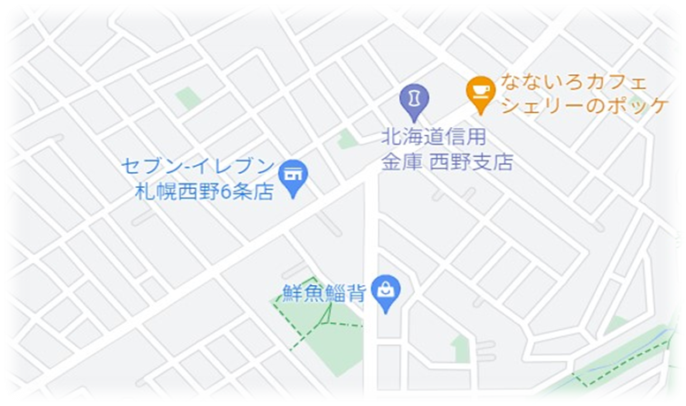

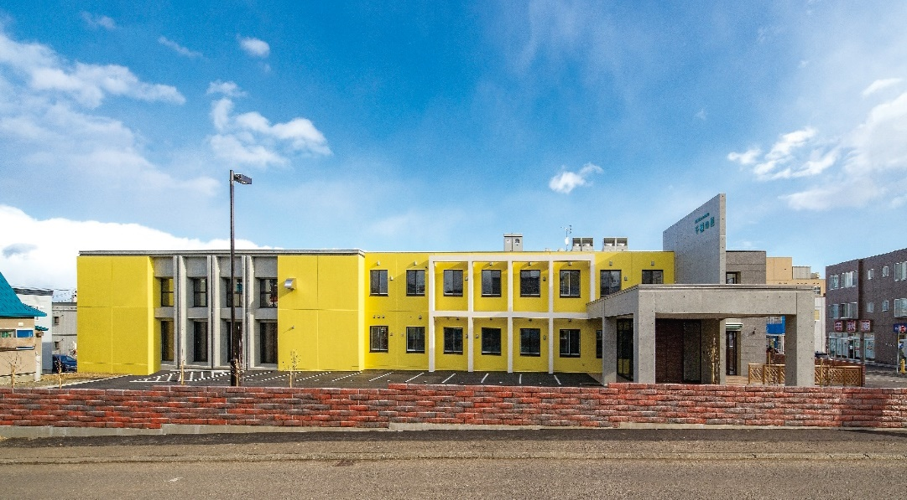

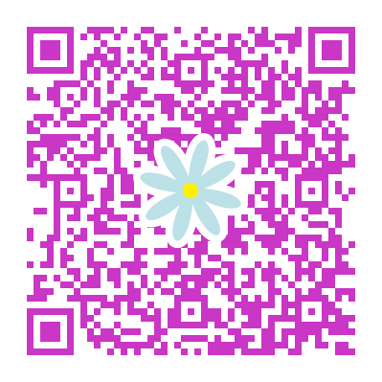
入職祝金
お仕事説明会
50
万円
条件あり‼
参加無料
飛び込み 参加可能
駐車場
完 備
履歴書 不 要
服装自由
是非、施設を見に来てください !!
⭐開催日程⭐
３.７ .８
1回目 １０：００～
2回目 １３：００～
★ １５分前より受付開始 ★
〒063-0036
札幌市西区西野6条３丁目１２番１号
⭐会場⭐千種の邑
手稲左股通
●当日 参加が難しい方はご相談下さい。
別日で対応いたします。
手稲右股通
こちら
千種の邑
ホームページ
お問合せ
社会福祉法人 光の森学園
〒064-0945
札幌市中央区盤渓259番地5
TEL 011-615-2401
http://www.hikarinomori-g.or.jp/
担当 森
当日連絡先 090-6990-6446

Slide 2
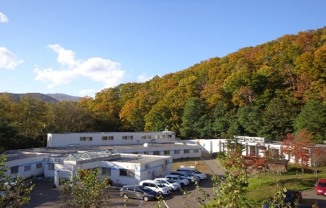
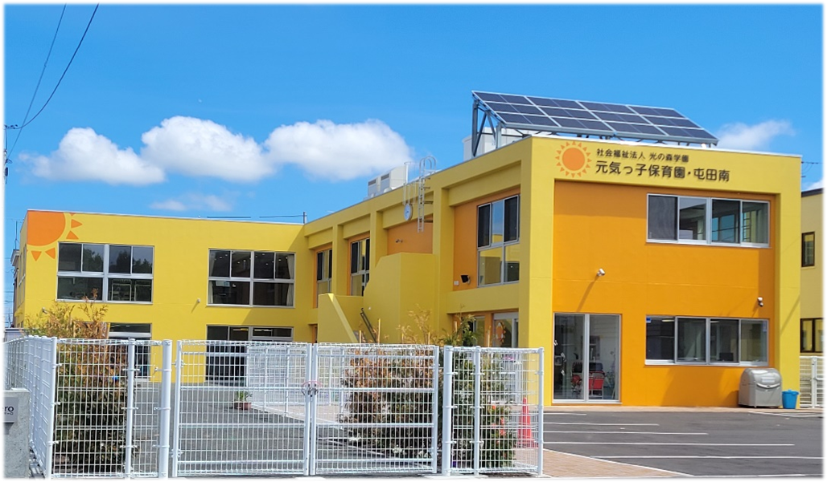


どなたでもお気軽に!!
こんな方 参加してみませんか？
☑ 心機一転新しい職場で働きたい ☑ 福祉関係の仕事に興味があるけど不安
☑ 資格を持っているけど、経験がない
☑ しっかりとした研修がある施設を探している ☑ 求職中・在職中、在学中どなたでもご参加可能 ☑ 仕事開始日未定
募集職種 勤務地
中央区 盤渓
中央区 北区屯田
札幌光の森学園
生活支援員
パート
元気っ子保育園・屯田南
保育士
※他にも勤務地がございます。詳細はホームページ、または当日会場にてご確認ください。
生活支援員 （単身者）
年収 ３,４８７,６００円～３,５５５,６００円
＊住宅手当、資格手当を含む
手当はご本人の状況により変動します
看護師
年収 ４,０１２,１00円～4,576,100円
介護士
年収 3,３８５,500円～３,９４９,５00円
＊住宅手当、処遇手当、資格手当を含む
手当はご本人の状況により変動します
生活支援員 （既婚者）
年収 ４,１0５,６００円～４,１９３,６００円
＊住宅手当、扶養手当（妻子２人の場合）資格手当を含む
手当はご本人の状況により変動します
保育士
年収 3,100,000円～3,650,000円
＊住宅手当、処遇手当、資格手当を含む
手当はご本人の状況により変動します
支援パート
時給 1,250円
＊住宅手当、処遇手当、資格手当を含む
手当はご本人の状況により変動します
● 働きがいその１
● 働きがいその２
● 働きがいその3
４週9休でお休み充実！
融通の利く勤務シフト
充実・安心の研修制度
● 働きがいその4
● 働きがいその５
● 働きがいその6
幅広い手当を支給
産休・育休の完備！
未経験者多数！
法人概要 職種 障がい者福祉・保育事業・高齢者支援 施設数31ヵ所、職員数420名、法人収入25億1千万円（R8年3月期予定）
法人職員年収4,308千円（R7年実績） 参考、北海道平均年収3,860千円(男性4,350千円、女性3,330千円 DoDa2025年版）

